Slide 1
CCC-Shop team 7
尊爵不凡的 3C 產品購物平台

Slide 2
01
02
03
05
06
07
周宥霄
羅羽軒
108820028
108820001
04
周雨柔
胡紹宇
TEAM MEMBERS @電資三
108820015
108820008
郭梓琳
108820016
周世昊
簡上博
108820027
108820031

Slide 3
System introduction
系統介紹

Slide 4
SYSTEM description
GOAL:
為了更加理解資料庫的架構設計、操作方式與實際應用，我們透過本學期資料庫系統課程，開發一個完整的3C產品線上購物系統「CCC Shop」
旨在完成由商家為分類架構的系統 :
提供商家 (工作人員) 管理與販賣自家商品的空間，
使用者則可以以品牌為基礎來購買喜愛的產品。
本專案結合前端網頁設計、後端網路技術，並嘗試使用良好的架構來學習資料庫系統。

Slide 5
System architecture
E-Commerce System
電子商務主系統

Slide 6
System architecture
Account Management Subsystem
Database Subsystem
帳戶管理子系統
資料庫子系統
Order Management Subsystem
Shopping Cart Management Subsystem
Product Management Subsystem
訂單管理子系統
購物車管理子系統
商品管理子系統
Report statistics Subsystem
Product Searching Subsystem
Product Rating Subsystem
報表統計子系統
商品搜尋子系統
商品評價子系統

Slide 7
System functionality 系統功能
訪客 (Visitor)
註冊會員
查看商品
搜尋商品
會員 (Customer)
登入/登出系統
將購物車中的商品結帳
查看購物車
查詢訂單歷史紀錄
購買商品後，會員可以給予評價

Slide 8
System functionality 系統功能
工作人員 (Staff)
上架/下架自家商品
編輯自家商品資訊
處理自家商品的訂單
訂定自家商品的折扣
產生統計報表
系統管理者 (Admin)
創建任一種帳戶
刪除任一種帳戶

Slide 9
Scenario
訪客操作概念
訪客經由電子商務系統 (ECS) 瀏覽商品，
可以透過商品搜尋子系統 (PSS) 查詢商品，
並可以前往帳戶管理子系統 (AMS) 註冊會員帳號。
會員操作概念
會員透過帳戶管理子系統 (AMS) 登入會員身分，
除了擁有訪客的功能以外，可透過購物車管理子系統 (SCMS) 將選購的商品加入購物車及隨時查看購物車內的商品。
結帳後，可以經由訂單管理子系統 (OMS) 查看訂單狀和訂單的歷史紀錄，並利用商品評價子系統 (PRS) 為訂購的商品給予評價。

Slide 10
Scenario
工作人員操作概念
工作人員透過帳戶管理子系統 (AMS) 登入工作人員身分，
除了擁有會員的功能以外，可以透過商品管理子系統 (PMS) 上、下架自家商品、編輯商品相關資訊及訂定優惠方案，
可以經由訂單管理子系統 (OMS) 處理訂單，並可以使用報表統計子系統 (RSS) 產生統計報表。
系統管理者操作概念
系統管理者擁有最高權限，
除了擁有工作人員的功能以外，可以透過帳戶管理子系統管理 (AMS) 創建、刪除帳戶，
並可對資料庫子系統 (DBS) 進行維護。

Slide 11
System architecture Diagram

Slide 12
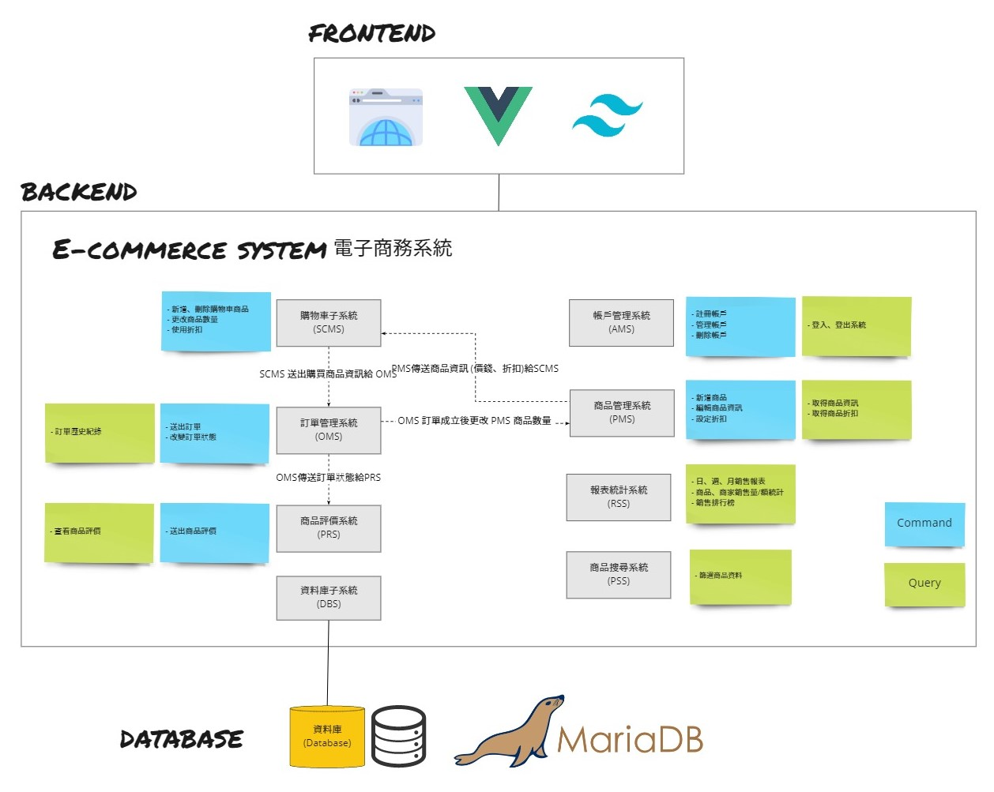

Slide 13
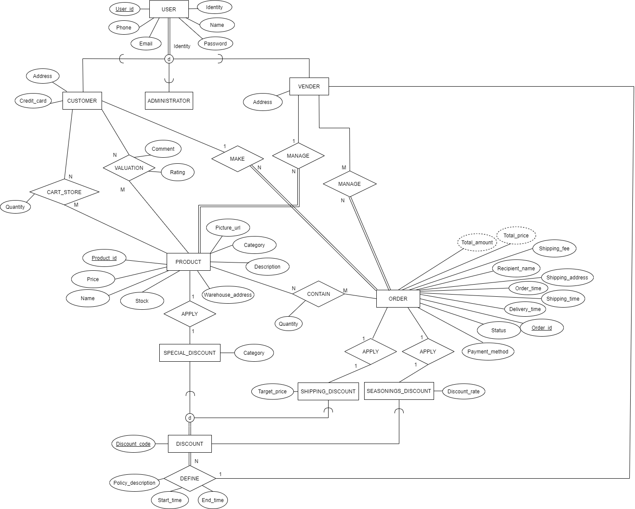
ER model

Slide 14
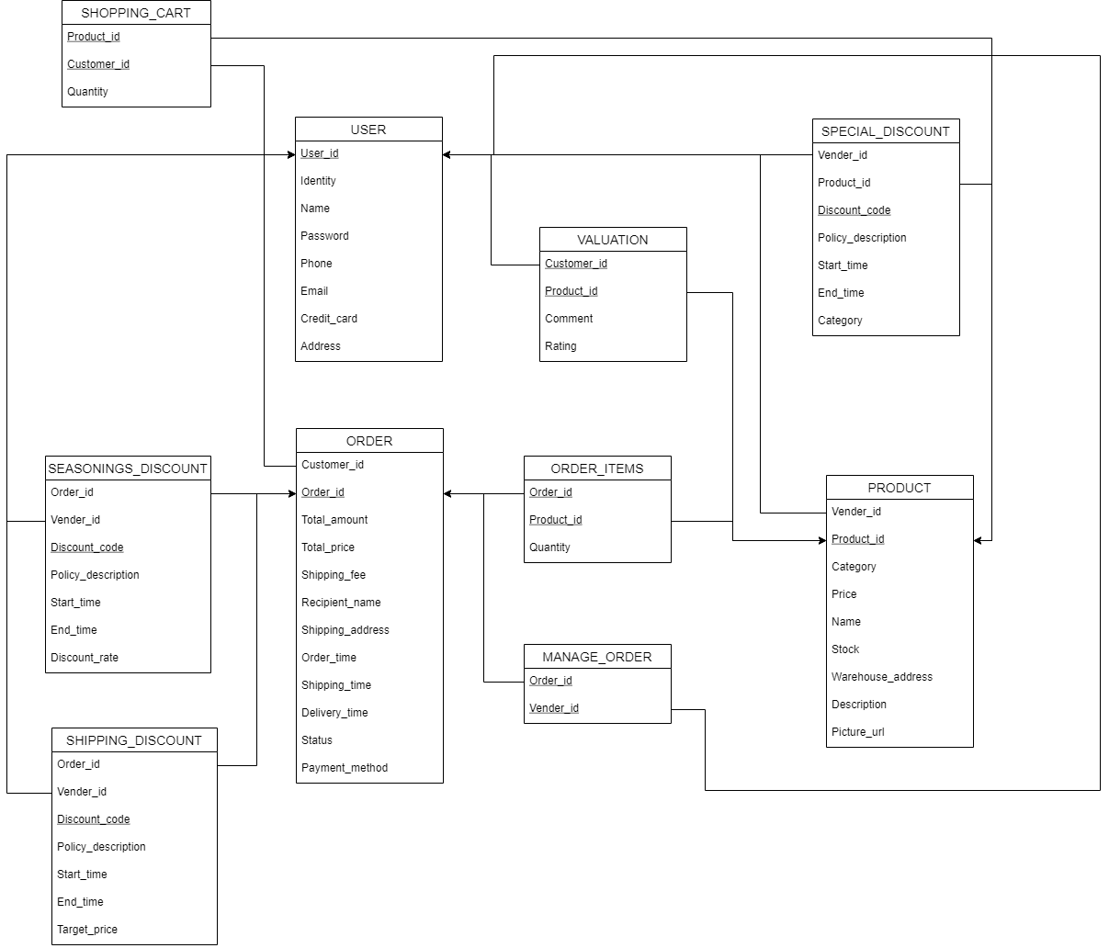
Database schema

Slide 15






Development technologies
frontend
Vue
Tailwind
Vuetify
backend
Spring Boot
Java
MariaDB

Slide 16
THANks ccc-shop Team 7

